Slide 1
О нормативном правовом обеспечении проведения государственной итоговой аттестации в 2024 году

Slide 2
Нормативно-правовая база
ГИА-2024
Федеральный уровень
Федеральный закон от 29.12.2012 N 273-ФЗ (ред. от 25.12.2023) «Об образовании в Российской Федерации»
Приказ Минпросвещения России и Рособрнадзора от 04.04.2028 N 232/551 «Об утверждении Порядка проведения государственной итоговой аттестации по образовательным программам основного общего образования»
Приказ Минпросвещения России от 05.10.2020 N 546 (ред. от 16.11.2023) «Об утверждении Порядка заполнения, учета и выдачи аттестатов об основном общем и среднем общем образовании и их дубликатов»
Приказ Минпросвещения России от 05.10.2020 N 545 (ред. от 31.10.2023) «Об утверждении образцов и описаний аттестатов об основном общем и среднем общем образовании и приложений к ним»
Приказ Рособрнадзора от 26.08.2022 N 924 (ред. от 16.02.2023) «Об утверждении Порядка аккредитации граждан в качестве общественных наблюдателей при проведении государственной итоговой аттестации по образовательным программам основного общего и среднего общего образования, всероссийской олимпиады школьников и олимпиад школьников»

Slide 3
Нормативно-правовая база
ГИА-2024
Федеральный уровень
Приказ Минпросвещения России и Рособрнадзора от 22.02.2023 N 131/274 «Об утверждении особенностей проведения государственной итоговой аттестации по образовательным программам основного общего и среднего общего образования, формы проведения государственной итоговой аттестации и условий допуска к ней в 2022/23, 2023/24, 2024/25, 2025/26 учебных годах»
- - - - - - - - - - - - - - - - - - - - - - - - - - - - - - - - - - - - - - - - - - - - - - -
Постановление Правительства РФ от 29.11.2021 N 2085 (ред. от 18.03.2023) «О федеральной информационной системе обеспечения проведения государственной итоговой аттестации обучающихся, освоивших основные образовательные программы основного общего и среднего общего образования, и приема граждан в образовательные организации для получения среднего профессионального и высшего образования и региональных информационных системах обеспечения проведения государственной итоговой аттестации обучающихся, освоивших основные образовательные программы основного общего и среднего общего образования»
Письмо Рособрнадзора от 27.10.2023 N 10-807 о направлении Графика внесения сведений об итоговом сочинении (изложении) в РИС на 2023–2024 учебный год
Письмо Рособрнадзора от 12.12.2023 N 10-846 о направлении Графика внесения сведений в РИС и ФИС на 2023–2024 учебный год
Письмо Рособрнадзора от 05.10.2023 N 10-791 «О проведении всероссийских тренировочных мероприятий»

Slide 4
Нормативно-правовая база
ГИА-2024
Федеральный уровень
Приказ Минпросвещения России и Рособрнадзора от 18.12.2023 N 954/2117 «Об утверждении единого расписания и продолжительности проведения основного государственного экзамена по каждому учебному предмету, требований к использованию средств обучения и воспитания при его проведении в 2024 году»
Приказ Минпросвещения России и Рособрнадзора от 18.12.2023 N 955/2118 «Об утверждении единого расписания и продолжительности проведения государственного выпускного экзамена по образовательным программам основного общего и среднего общего образования по каждому учебному предмету, требований к использованию средств обучения и воспитания при его проведении в 2024 году»
Региональный уровень
Распоряжение Департамента общего образования Томской области от 15.01.2021 N 41-р «Об утверждении Положения об осуществлении общественного наблюдения при проведении процедур оценки качества образования в общеобразовательных организациях, расположенных на территории Томской области»
Распоряжение Департамента общего образования Томской области от 18.09.2023 N 1459-р «Об утверждении графика внесения информации в информационную систему «Паспорт школы» в 2023–2024 учебном году»

Slide 5
Учебные предметы
ГИА-2024
ГИА-9
Для аттестата: 4 предмета
(2 обязательных + 2 по выбору)
Обязательные предметы (2) | Предметы по выбору (13)
Русский язык Математика | Физика Информатика Химия Биология География История Обществознание Литература Иностранные языки (английский, немецкий, французский, испанский, китайский)

Slide 6
Подача заявлений и изменение перечня предметов
ГИА-2024
Итоговое сочинение/изложение, итоговое собеседование –
за 2 недели до проведения
ГИА-9 – до 1 марта

Slide 7
Формы ГИА
ГИА-2024
Выбор формы
(лица с ОВЗ и инвалидностью)
ОГЭ
ОГЭ + ГВЭ-9
ГВЭ
Лица с ОВЗ:
заключение ПМПК
Дети-инвалиды и инвалиды:
оригинал или заверенная копия справки МСЭ;
заключение ПМПК

Slide 8
Допуск к ГИА
ГИА-2024
К прохождению ГИА допускаются обучающиеся:
успешно прошедшие промежуточную аттестацию
не имеющие академической задолженности
в полном объёме выполнившие учебный план (или индивидуальный учебный план)
получившие зачет за:
итоговое собеседование по русскому языку – для ГИА-9

Slide 9
Расписание ГИА-9
ГИА-2024
Досрочный период
Дата | ОГЭ | ГВЭ-9
23 апреля (вт) | математика
26 апреля (пт) | русский язык
3 мая (пт) | информатика, литература, обществознание, химия
7 мая (вт) | биология, география, иностранные языки, история, физика
13 мая (пн) | резерв: математика
14 мая (вт) | резерв: информатика, литература, обществознание, химия
15 мая (ср) | резерв: биология, география, иностранные языки, история, физика
16 мая (чт) | резерв: русский язык
18 мая (сб) | резерв: по всем учебным предметам
Досрочно экзамены могут сдать обучающиеся, по уважительным причинам (подтвержденным документально) не имеющие возможности пройти ГИА в основные сроки,
например:
спортсмены, выезжающие на тренировочные сборы, соревнования, смотры, кандидаты в сборные команды РФ;
участники международных олимпиад школьников, конкурсов и соревнований;
ученики, направляемые на лечение и профилактические мероприятия;
выпускники школ за рубежом или выезжающие за рубеж для продолжения обучения.

Slide 10
Расписание ГИА-9
ГИА-2024
Основной период
Дата | ОГЭ | ГВЭ-9
21 мая (вт) | иностранные языки
22 мая (ср) | иностранные языки
27 мая (пн) | биология, обществознание, химия, информатика
30 мая (чт) | география, история, физика, химия
3 июня (пн) | русский язык
6 июня (чт) | математика
11 июня (вт) | география, информатика, обществознание
14 июня (пт) | биология, информатика, литература, физика
24 июня (пн) | резерв: русский язык
25 июня (вт) | резерв: по всем учебным предметам (за исключением русского языка и математики)
26 июня (ср) | резерв: по всем учебным предметам (за исключением русского языка и математики)
27 июня (чт) | резерв: математика
1 июля (пн) | резерв: по всем учебным предметам
2 июля (вт) | резерв: по всем учебным предметам

Slide 11
Расписание ГИА-9
ГИА-2024
Дополнительный период
Дата | ОГЭ, ГВЭ-9
3 сентября (вт) | математика
6 сентября (пт) | русский язык
10 сентября (вт) | биология, география, история, физика
13 сентября (пт) | иностранные языки, информатика, литература, обществознание, химия
18 сентября (ср) | резерв: русский язык
19 сентября (чт) | резерв: математика
20 сентября (пт) | резерв: по всем учебным предметам (за исключением русского языка и математики)
23 сентября (пн) | резерв: по всем учебным предметам (за исключением русского языка и математики)
24 сентября (вт) | резерв: по всем учебным предметам

Slide 12
Продолжительность экзаменов и использование средств
ГИА-2024
Продолжительность экзаменов (ОГЭ)
3 часа 55 минут (235 минут) | литература, математика, русский язык
3 часа (180 минут) | история, обществознание, химия, физика
2 часа 30 минут (150 минут) | биология, география, информатика
2 часа (120 минут) | английский, испанский, немецкий, французский языки (письменная часть)
15 минут | английский, испанский, немецкий, французский языки (устная часть)
Допускается использование участниками ОГЭ на экзамене
Биология | непрограммируемый калькулятор
География | непрограммируемый калькулятор, атласы
Математика | линейка
Физика | линейка, непрограммируемый калькулятор
Химия | непрограммируемый калькулятор

Slide 13
Средства обучения и воспитания, разрешенные для использования на экзамене по
некоторым предметам:
по русскому языку - орфографический словарь;
по математике – линейка (справочные материалы, содержащие основные формулы курса математики,
участник ГИА-9 получит вместе с КИМ);
по химии - непрограммируемый калькулятор (периодическую систему химических элементов Д.И.
Менделеева, таблицу растворимости солей, кислот и оснований в воде и электрохимический ряд напряжений
металлов участник ГИА-9 получит вместе с КИМ);
по физике - непрограммируемый калькулятор, линейка;
по географии - непрограммируемый калькулятор, линейка, географические атласы за 7 - 9 классы.
по биологии - непрограммируемый калькулятор, линейка;
по литературе - орфографический словарь, сборники лирики, полные тексты художественных произведений.

Slide 14
Условия для выдачи аттестатов (ГИА-9)
ГИА-2024
4 экзамена:
2 обязательных (русский язык и математика) – не ниже отметки «3»
2 по выбору – не ниже отметки «3»
все итоговые отметки «5»
положительные отметки (не ниже «4») на ГИА по всем предметам (по обязательным и по выбору)
!
итоговая отметка = (годовая + экзаменационная) / 2
(с округлением до целого числа по правилам математического округления)

Slide 15
Выставление итоговых отметок
ГИА-9
9 класс
"Русский язык", "Математика" и 2 учебных предмета, сдаваемых по выбору определяются как среднее арифметическое:
годовой
и экзаменационной отметок выпускника
(округление до целого числа по правилам математического округления)
Если в УП ОО указаны учебные курсы:
"Алгебра",
"Геометрия"
и "Вероятность и статистика",
то в графе "Наименование учебных предметов" указывается "Математика",
а итоговая отметка за 9 класс определяется как среднее арифметическое годовых отметок по учебным курсам "Алгебра", "Геометрия" и "Вероятность и статистика" и экзаменационной отметки.
Итоговые отметки по другим учебным предметам выставляются на основе годовой отметки за 9 класс.

Slide 16
Пересдача ГИА-9
ГИА-2024
4 экзамена
(2 обязательных и 2 по выбору)
2 экзамена (ОВЗ)
(русский язык, математика)
Неудовлетворительный результат по 1-2 предметам
Неудовлетворительный результат по 3-4 предметам
Неудовлетворительный результат по 1 предмету
Неудовлетворительный результат по 2 предметам
Пересдача в резервные дни основного периода
Повторный неудовлетворительный результат
Пересдача в дополнительный период (сентябрь)
*Чтобы пересдать экзамены в следующем году, обучающемуся необходимо продолжить обучение:
или путем повторного освоения программы IX класса
или путем смены формы обучения с последующем зачислением в ОО для прохождения ГИА
Пересдача
НА СЛЕДУЮЩИЙ ГОД*
Повторный неудовлетворительный результат
ГИА-9 (новое): возможность изменения предметов по выбору для пересдачи в следующем учебном году

Slide 17
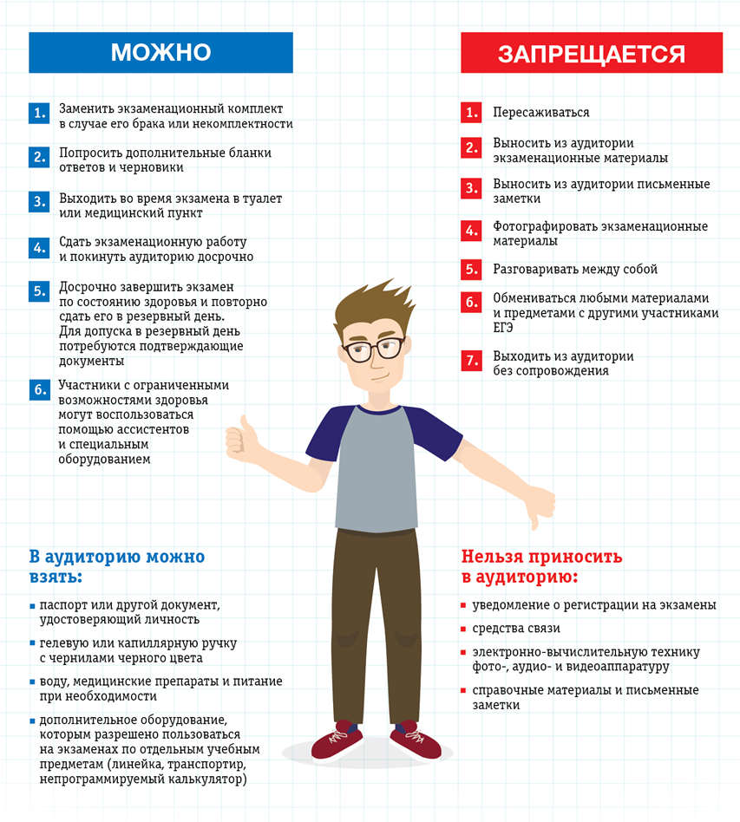
ГИА-2024
За нарушение порядка проведения ГИА:
участник удаляется с экзамена

Slide 18
Апелляция
ГИА-2024
Апелляция о нарушении установленного порядка проведения экзамена
Апелляция о несогласии с выставленными баллами
Когда подать: в день проведения ГИА по предмету
Кому подать: члену ГЭК, не покидая ППЭ
Рассмотрение: в течение 2-х рабочих дней с момента поступления апелляции в конфликтную комиссию
Результат: при удовлетворении апелляции результат экзамена аннулируется. Участник ГИА сдает экзамен в другой день, предусмотренный расписанием
Когда подать: в течение 2-х рабочих дней со дня объявления результатов ГИА по предмету
Кому подать: ВТГ (выпускники текущего года) – в свою школу, ВПЛ (выпускники прошлых лет) – в ППЭ или места, в которых они были зарегистрированы на сдачу ГИА
Рассмотрение: в течение 4-х рабочих дней с момента поступления апелляции в конфликтную комиссию
Результат: при удовлетворении апелляции соответствующая информация передается для пересчета результатов ГИА. Новые результаты утверждаются ГЭК в течение недели
Не рассматриваются апелляции по вопросам:
содержания и структуры заданий по предметам
нарушений участником ГИА порядка проведения экзамена
неправильного оформления экзаменационной работы

Slide 19
Металлоискатели в 9 классах
Обеспечение преемственности процедур ГИА-9 и ГИА-11, предупреждение нарушений Порядка ГИА участниками экзамена, лицами, привлекающимися к организации проведения ГИА

Slide 20
Информационные ресурсы
Рособрнадзор:
https://obrnadzor.gov.ru
Федеральный институт педагогических измерений: http://www.fipi.ru
Федеральный центр тестирования: http://www.rustest.ru
Центр мониторинга и оценки качества образования:
http://coko.tomsk.ru
Департамент общего образования Томской области: https://edu.tomsk.gov.ru

Slide 21
Телефоны «горячей линии»
ЦОКО ТОИПКРО
(г. Томск, ул. Пирогова, 10)
(3822) 90 63 25
(3822) 90 63 27
(3822) 90 63 29
Департамент общего образования Томской области
(г. Томск, пр. Ленина, 111, каб. 69)
(3822) 51 27 62

Slide 22
Русский язык (1 этап) | Русский язык (2 этап) | Математика (1этап) | Математика (2 этап)
Всего писало – 78 человек (всего - 87) | Всего писало – 78 человек (всего - 87) | Всего писало - 78 человека (всего - 87) | Всего писало – 79 человек (всего - 87 )
«5» -4 (5%) | «5» - 2(2,6%) | «5» - 1 (1,3%) | «5» - 3 (4 %)
«4» -30 (34,61%) | «4» -24 (30,8%) | «4» -13 (16,6%) | «4» -21 ( 26,5 %)
«3» -40 (51,28%) | «3» - 42 (54%) | «3» - 43 (55%) | «3» - 31 (39 %)
«2» - 7 ( 9%) | «2» - 10 (12,8%) | «2» - 21 (27%) | «2» - 16 (20 %)
Абсолютная успеваемость – 91% | Абсолютная успеваемость – 87% | Абсолютная успеваемость – 73% | Абсолютная успеваемость – 80 %
Качественная успеваемость – 38,6% | Качественная успеваемость - 33% | Качественная успеваемость – 18% | Качественная успеваемость – 30 %

Slide 23
История – писало - 4 человека (100%), абсолютная успеваемость – 100%, качество -75%
Обществознание – писало - 33 человек (97%), абсолютная успеваемость - 96%, качество - 24%
Информатика –писало -38 человек (92,7%), абсолютная успеваемость – 89%, качество - 39%
Физика - писало - 11человек (92%), абсолютная успеваемость – 100%, качество – 63,6%
Химия –писало - 13 человек (93%), абсолютная успеваемость – 100 %, качество -100%
География – писало - 30 человека (91%), абсолютная успеваемость – 83%, качество – 33%
Биология – писало - 8 человек (80%), абсолютная успеваемость – 100%, качество -50%
Литература – писало – 4 человек (100%), абсолютная успеваемость – 100%, качество – 50%

